Slide 1
Технология подготовки и подачи публикаций в зарубежные журналы
ФГБОУ ВПО Магнитогорский государственный технический университет им. Г.И. Носова»
Исполнитель: Логунова О.С.
Магнитогорск - 2014

Slide 2
Классификация журналов
Журнал
Индексирование
Ведущие международные базы цитирования (Web of Science и Scopus)
Российская база цитирования (РИНЦ на платформе Elibrary)
Значение импакт-фактора
Высокорейтинговые с IF>1
Другие базы цитирования (Google Shoolar и др.)
Низкорейтинговые с IF<1
Журналы без имgакт-фактора

Slide 3
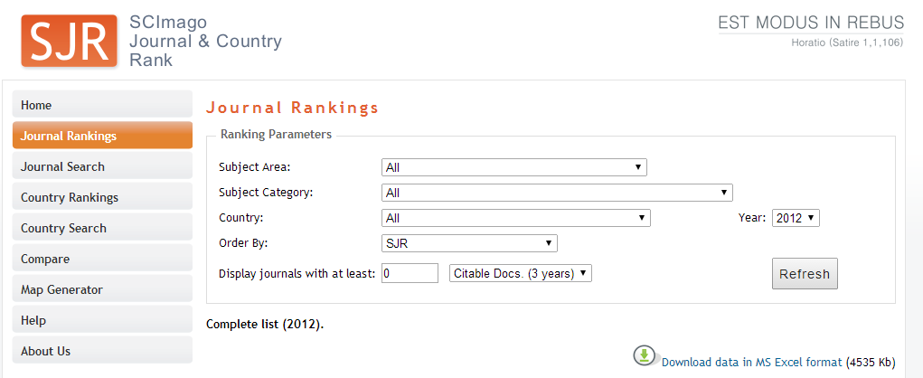
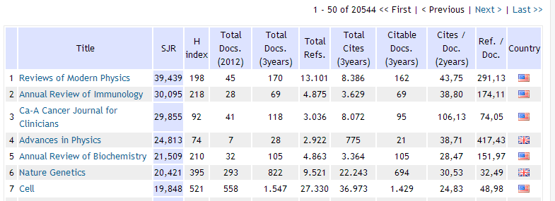
Системы рейтинга журналов

Slide 4
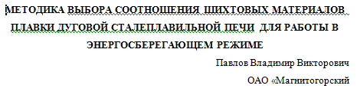








Модель статьи
I - Introduction
M - Methods
R - Result
and
D - Discussion
IMRaD

Slide 5




Траектория продвижения статьи
Перевод
Рукопись
Обращение в службу
Service Edit
Участие
в работе
конференции
(с выступлением)
Обращение к посреднику
редакции журнала
(PreScopus и т.п.)
Submit Online журнала
Submit
Online конференции
Редакция
Статья

Slide 6
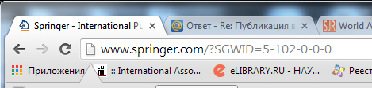


Технология подготовки статьи
1. Обратиться к сайту издательства
2. Изучить тематику журналов и их содержание

Slide 7

Технология подготовки статьи
3. Уточнить тематику в разделе

Slide 8




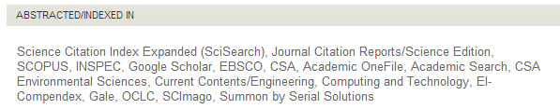
Технология подготовки статьи
4. Ознакомиться с информацией о журнале и требованиями
Представление статей on-line

Slide 9

Технология подготовки статьи
5. Передать материалы с помощью сервиса представления статей
Новый автор
Зарегистрированный автор

Slide 10
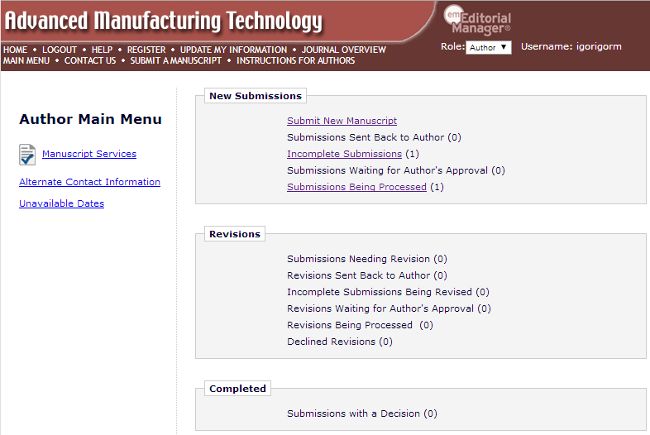
Технология подготовки статьи
4. Передать материалы с помощью сервиса представления статей
Сервис представления новой статьи
Мониторинг представленных статей

Slide 11
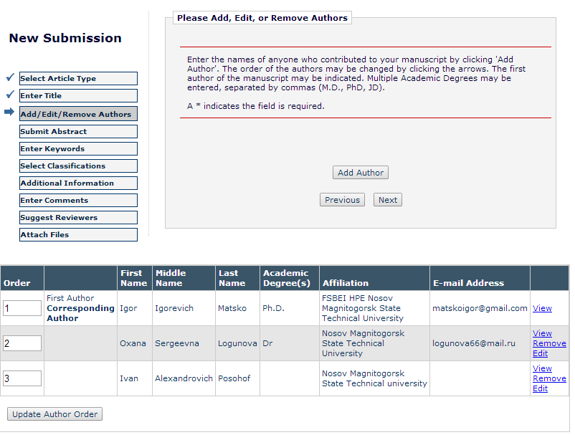
Технология подготовки статьи
4. Представление новой статьи

Slide 12
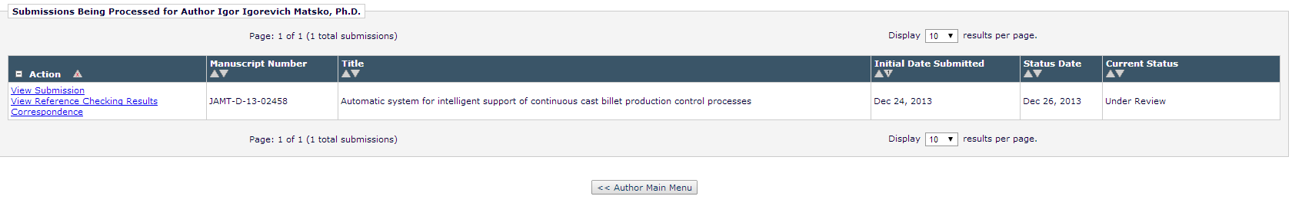
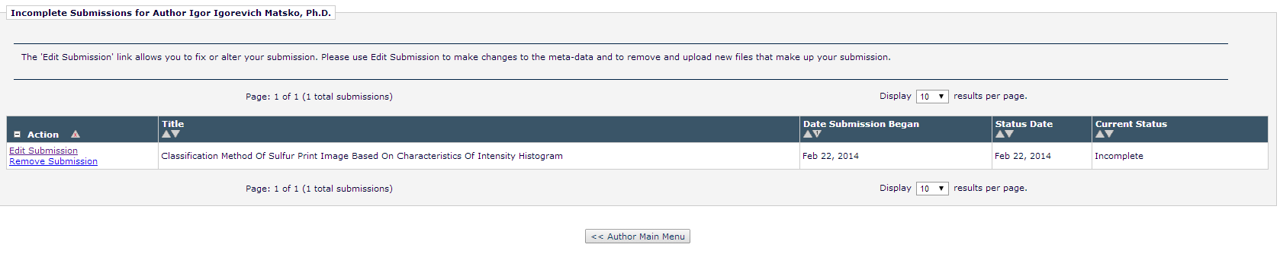
Технология подготовки статьи
6. Мониторинг статьи
4.1. Статья на рассмотрении
Under Review
4.2. Статья в стадии незавершенной подачи
Incomplete
И так до стадии завершения…

Slide 13
Индекс Хирша
Индекс Хирша (h - индекс) – наукометрический показатель, характеризующий продуктивность, ученого, коллективов и организаций.
Индекс ученого
Стабильность работы ученого
Востребованность работы ученого
Индекс организации
Активность работы научного коллектива
Востребованность работ научного коллектива
Индекс Хирша – зависим от наукометрической базы

Slide 14



Формирование значения индекса Хирша
Ученый
Статьи
Наукометрическая система
Афилиация
Идентификация
Индекс
Хирша
Ученые
Ссылки

Slide 15
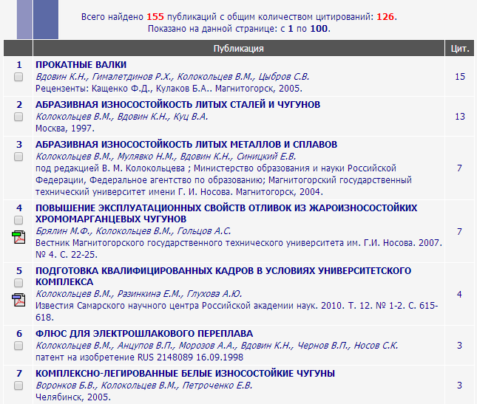
Формирование значения индекса Хирша
H=4
1. Наличие статей в наукометрической сисетеме
2. Наличие ссылок на статьи
3. Привязка ссылки к статьей

Slide 16
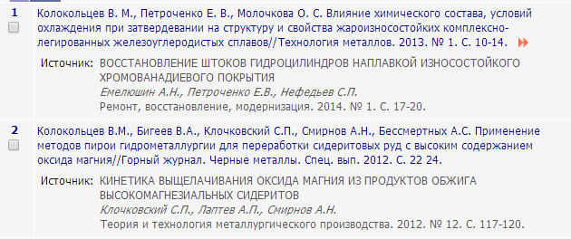
Формирование значения индекса Хирша
Ссылка есть, но в индексе не учитывается
Мероприятия по увеличению индекса Хирша
1. Статья должна иметь список литературы.
2. В списке литературы источники должны иметь правильную библиографию.
3. Наличие мониторинга за привязкой ссылки к статье со стороны автора.
4. Выбор статей, обеспечивающих оптимальный рост индекса Хирша, для ссылок с учетом данных наукометрической системы.

Slide 17
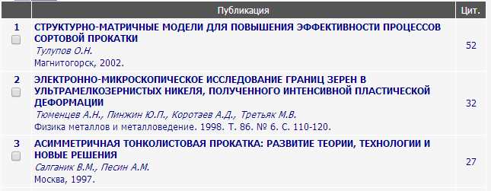

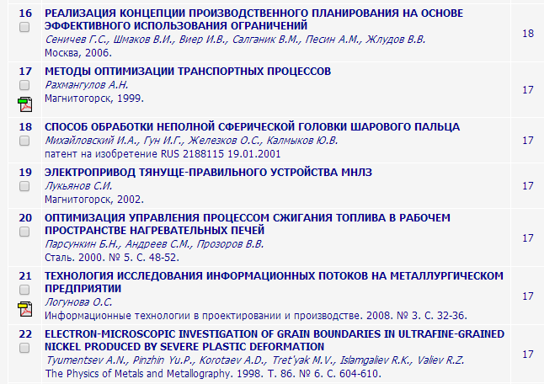
Индекса Хирша организации
Ученый
Ученый
Ученый
Индекс Хирша формируют статьи с максимальным количеством ссылок множества ученых
Индекс Хирша МГТУ = 17

Slide 18
Карта российской науки
ФГБОУ ВПО Магнитогорский государственный технический университет им. Г.И. Носова»
Исполнитель: Логунова О.С.
Магнитогорск - 2014

Slide 19
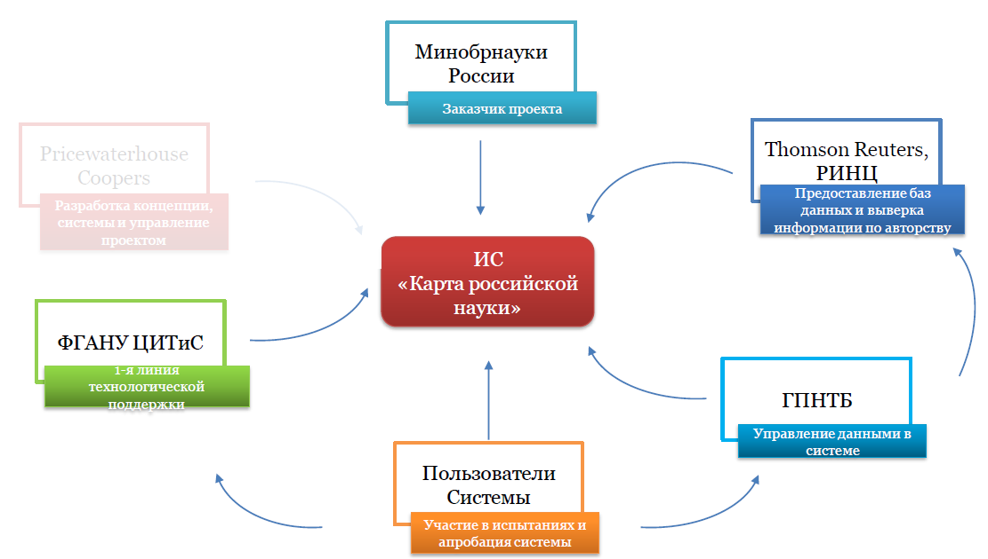
Ключевые участники проекта

Slide 20

Принцип функционирования
РИНЦ
РКП
Web of Science
Другие
ФИПС
ГПНТБ
Scopus
Информационно-аналитическая платформа
Карта российской наук
2007
2013

Slide 21
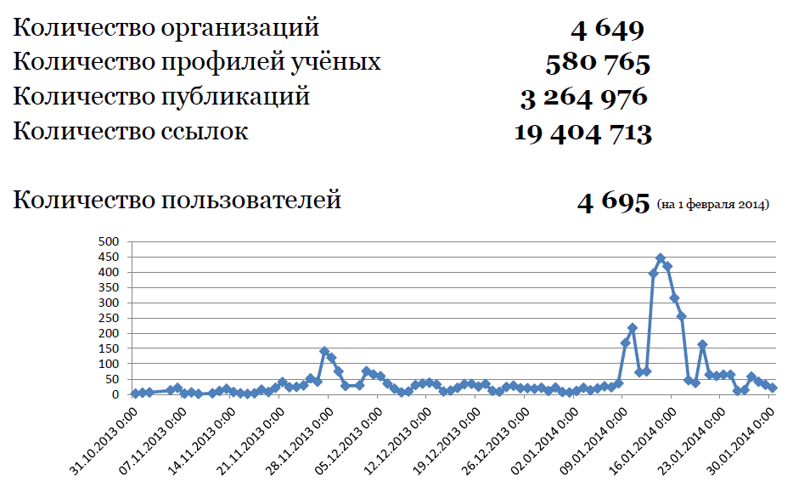
Объем информации в проекте

Slide 22
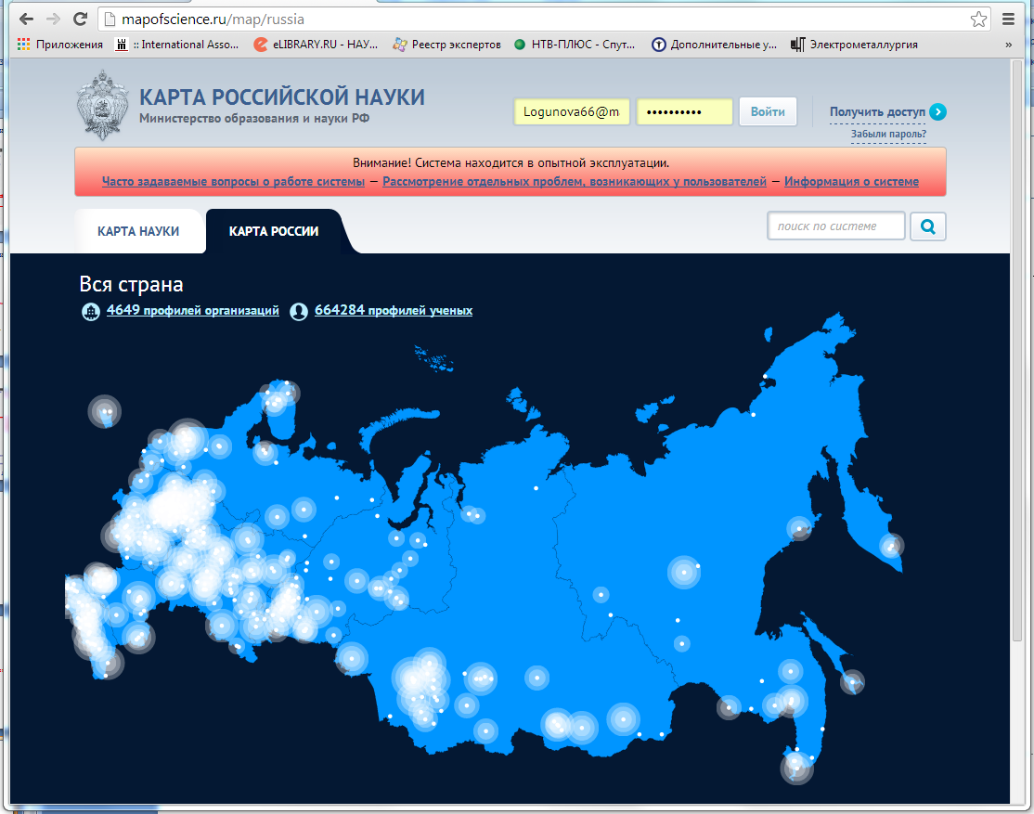
Принцип функционирования
www.mapofscience.ru

Slide 23
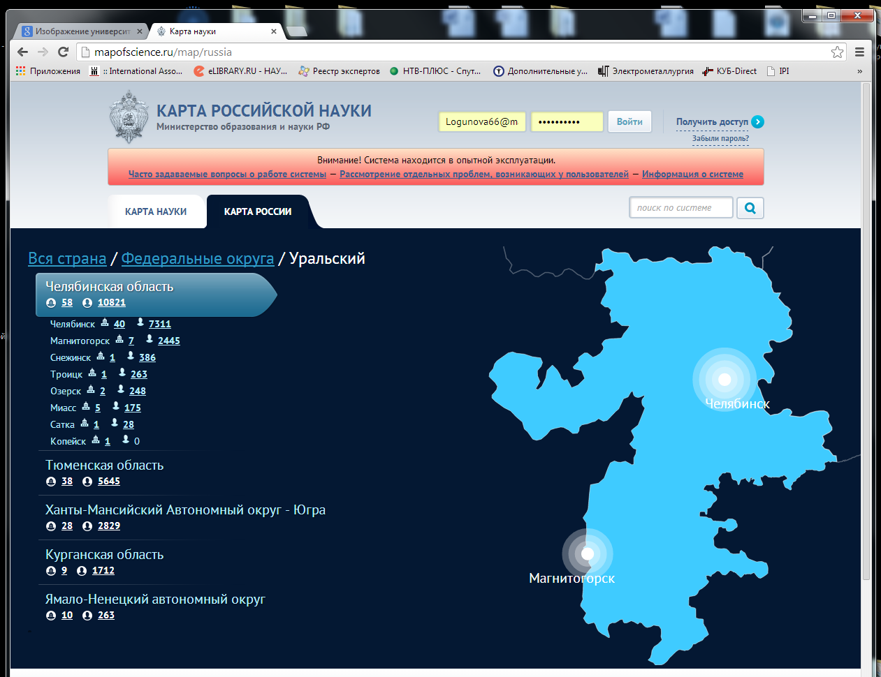
Принцип функционирования

Slide 24
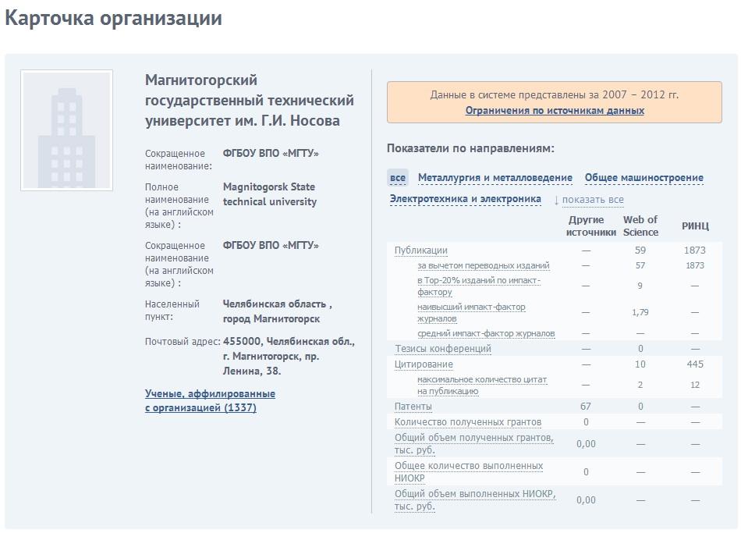
Статистика для организаций

Slide 25
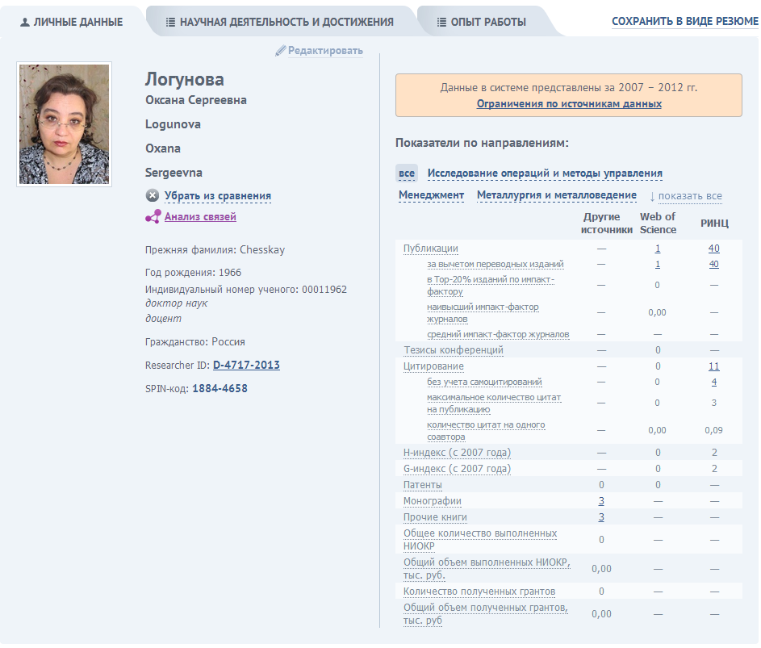
Статистика для ученого

Slide 26
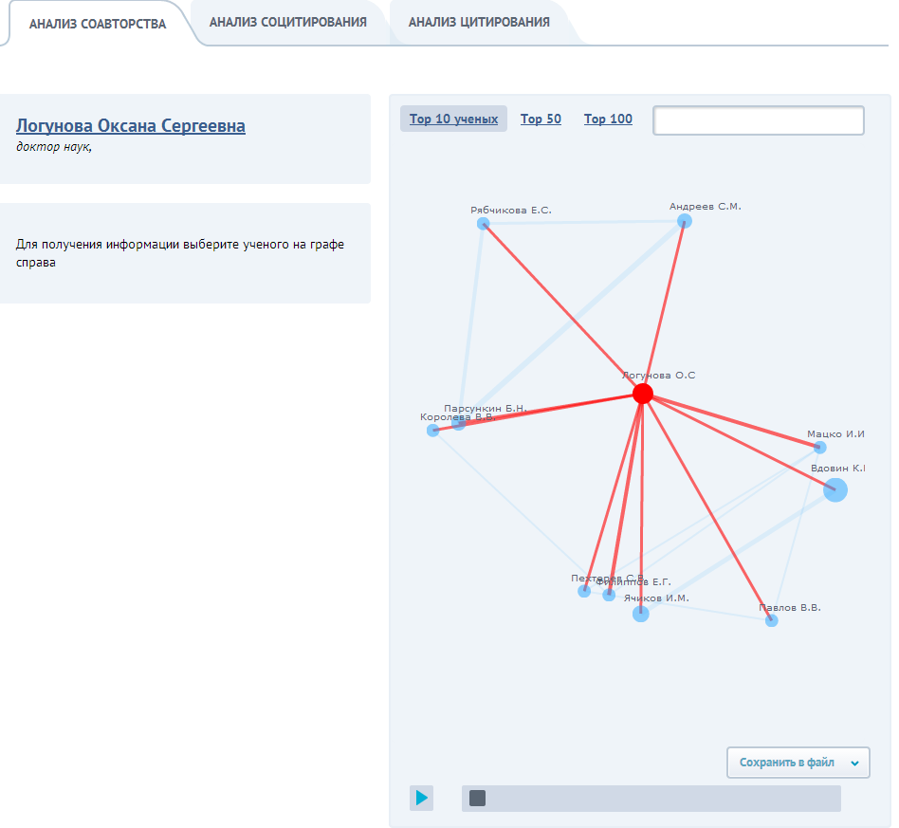
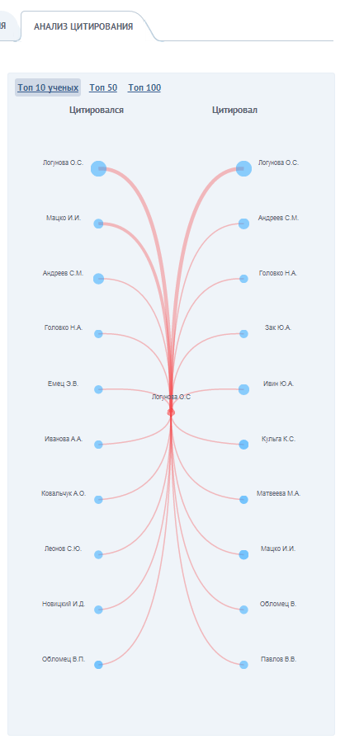
Коллаборации ученых

Slide 27
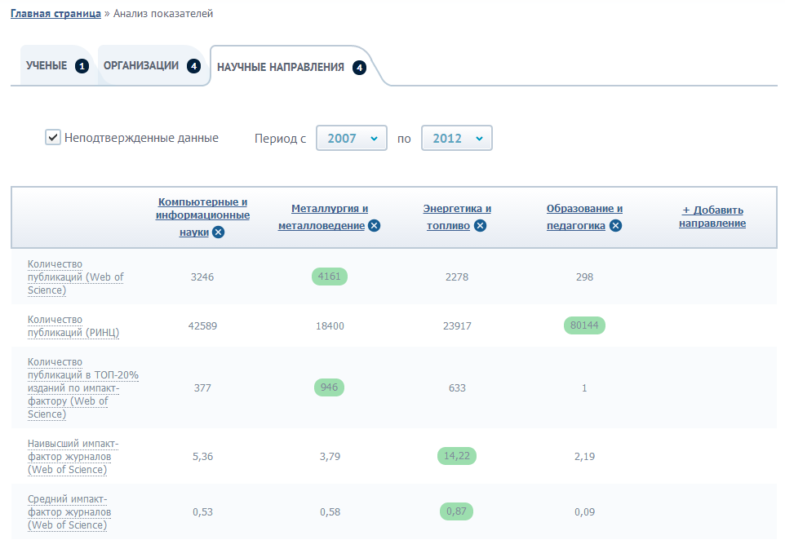
Аналитика для ученых и организаций

Slide 28
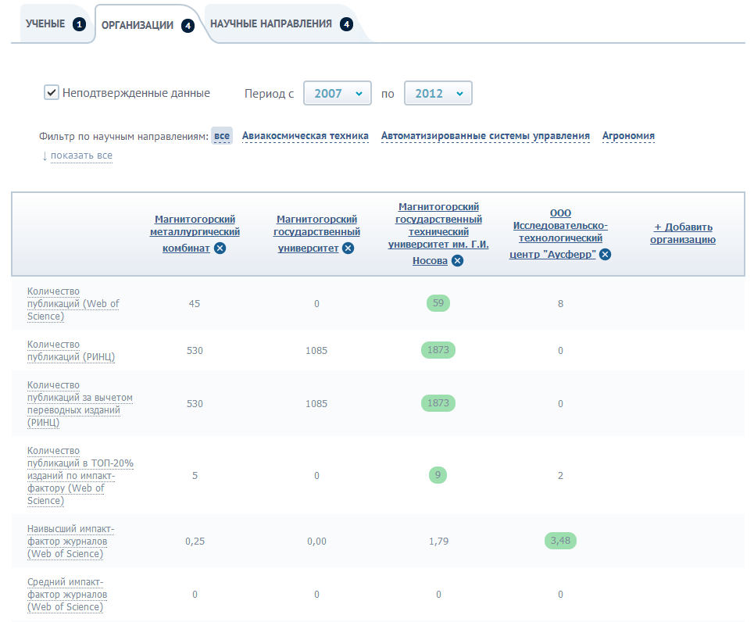
Аналитика для ученых и организаций

Slide 29
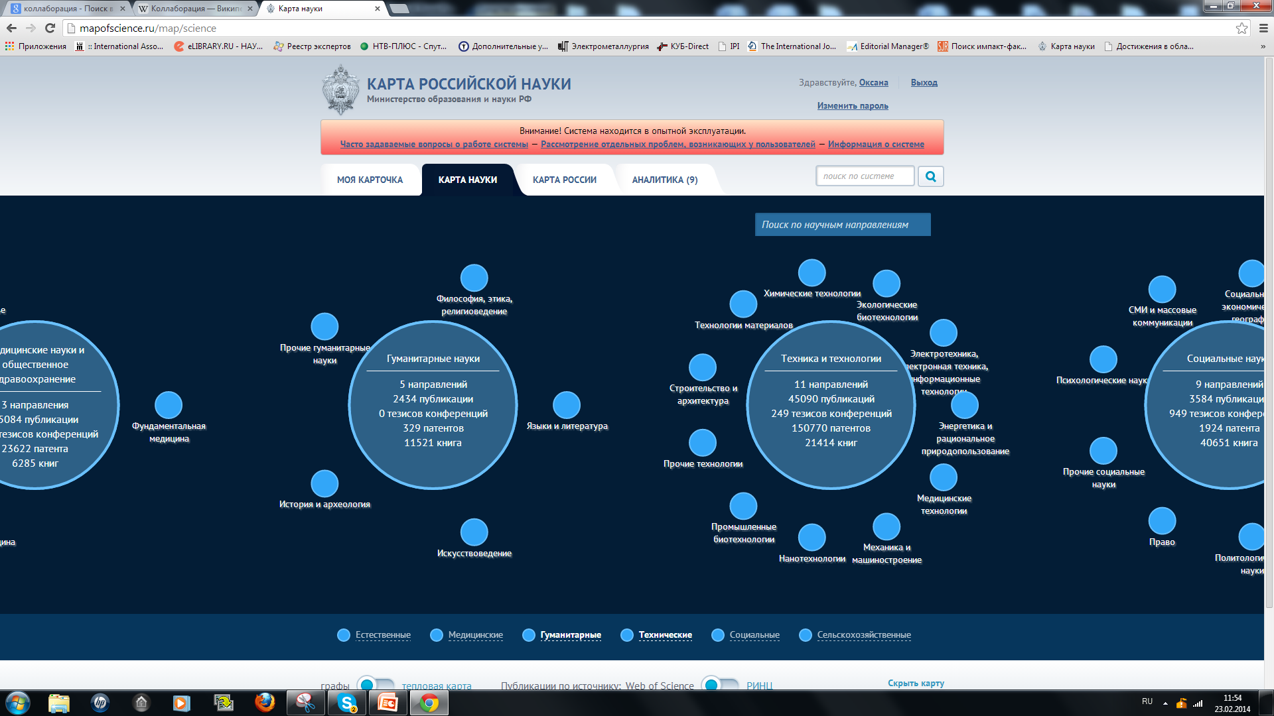
Карта российской науки

Slide 30
Спасибо за внимание!

